Slide 1
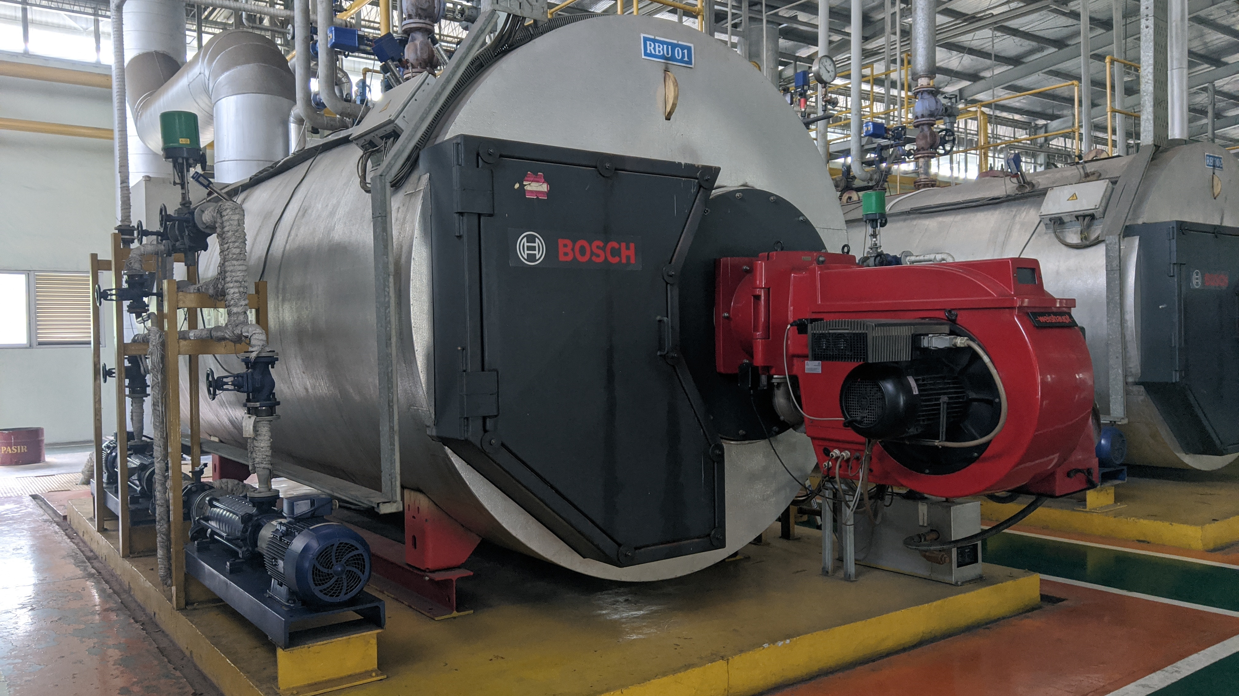
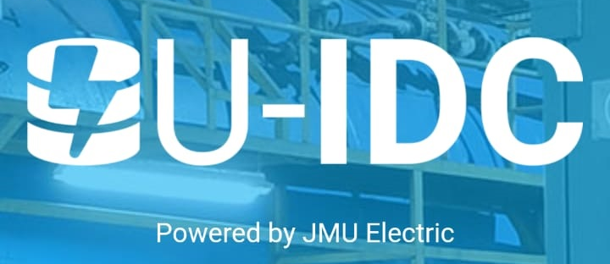
Rancang Bangun Sistem Informasi Proyek Berbasis Web
HALLO!
Anggota Tim:
Dimas Dwi Cahyo (1702014)
Malsi Nur Adwinda R (1702034)

Slide 2
Pokok Bahasan
Latar Belakang
Tujuan, Batasan Masalah dan Manfaat
Metode Penelitian & UML
Hasil Kajian
Kesimpulan dan Saran

Slide 3
Latar Belakang
Departemen Joint Maintenance Utility memiliki tugas untuk merawat, memperbaiki dan mengimprove segala sesuatu yang berkaitan dengan mesin utility di seluruh plant. Dan juga memiliki divisi PI yang memiliki tugas untuk memanajemen informasi proyek.
Dalam pelaksanaannya PI melakukan pendataan informasi proyek menggunakan Macro Exel yang berada di kantor Utility. Sistem tersebut di rasa masih memiliki beberapa masalah yang dihadapi. Contohnya ketika user menerima surat jalan di lapangan user hanya bisa melakukan input di kantor utility. Tidak ada fitur dokumentasi yang baik menyebabkan ada beberapa dokumen yang hilang. Tidak ada laporan yang bersifat obyektif seperti laporan gambar perkembangan pemasangan proyek. Laporan laporan hanya bisa di lihat di kantor utility.
Kemudian ada beberapa kontraktor yang selalu menang tender dikarenakan murah, tetapi hasil pekerjaan proyek kurang memuaskan.
Notes:
Oleh sebab itu saya mengusulkan untuk membuat Rancang Bangun Sistem Informasi Proyek, dimana User dapat mengisi form rencana proyek dan melakukan revisi melalui Aplikasi Android atau melalui Website dan dapat dicek langsung oleh pimpinan. Kemudian pimpinan juga dapat memonitoring progress / perkembangan pelaksanaan proyek melalui Aplikasi Android atau melalui Website tersebut.

Slide 4
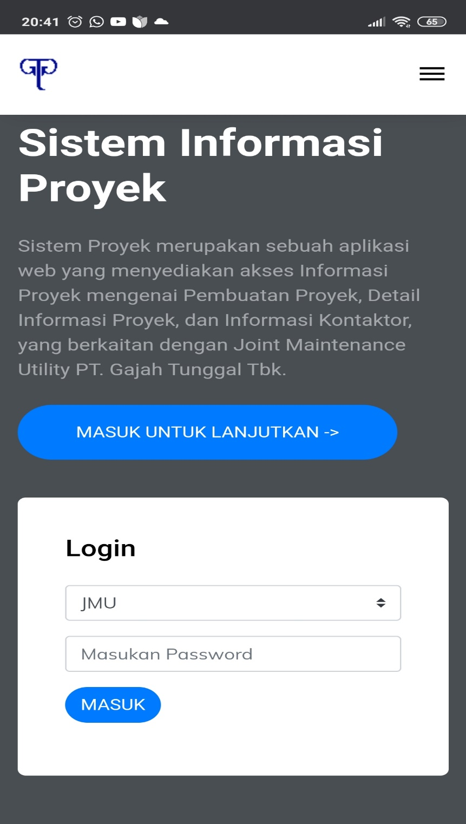
Tujuan
Tujuan penelitian ini adalah merancang bangun aplikasi sistem infromasi proyek berbasis web

Slide 5
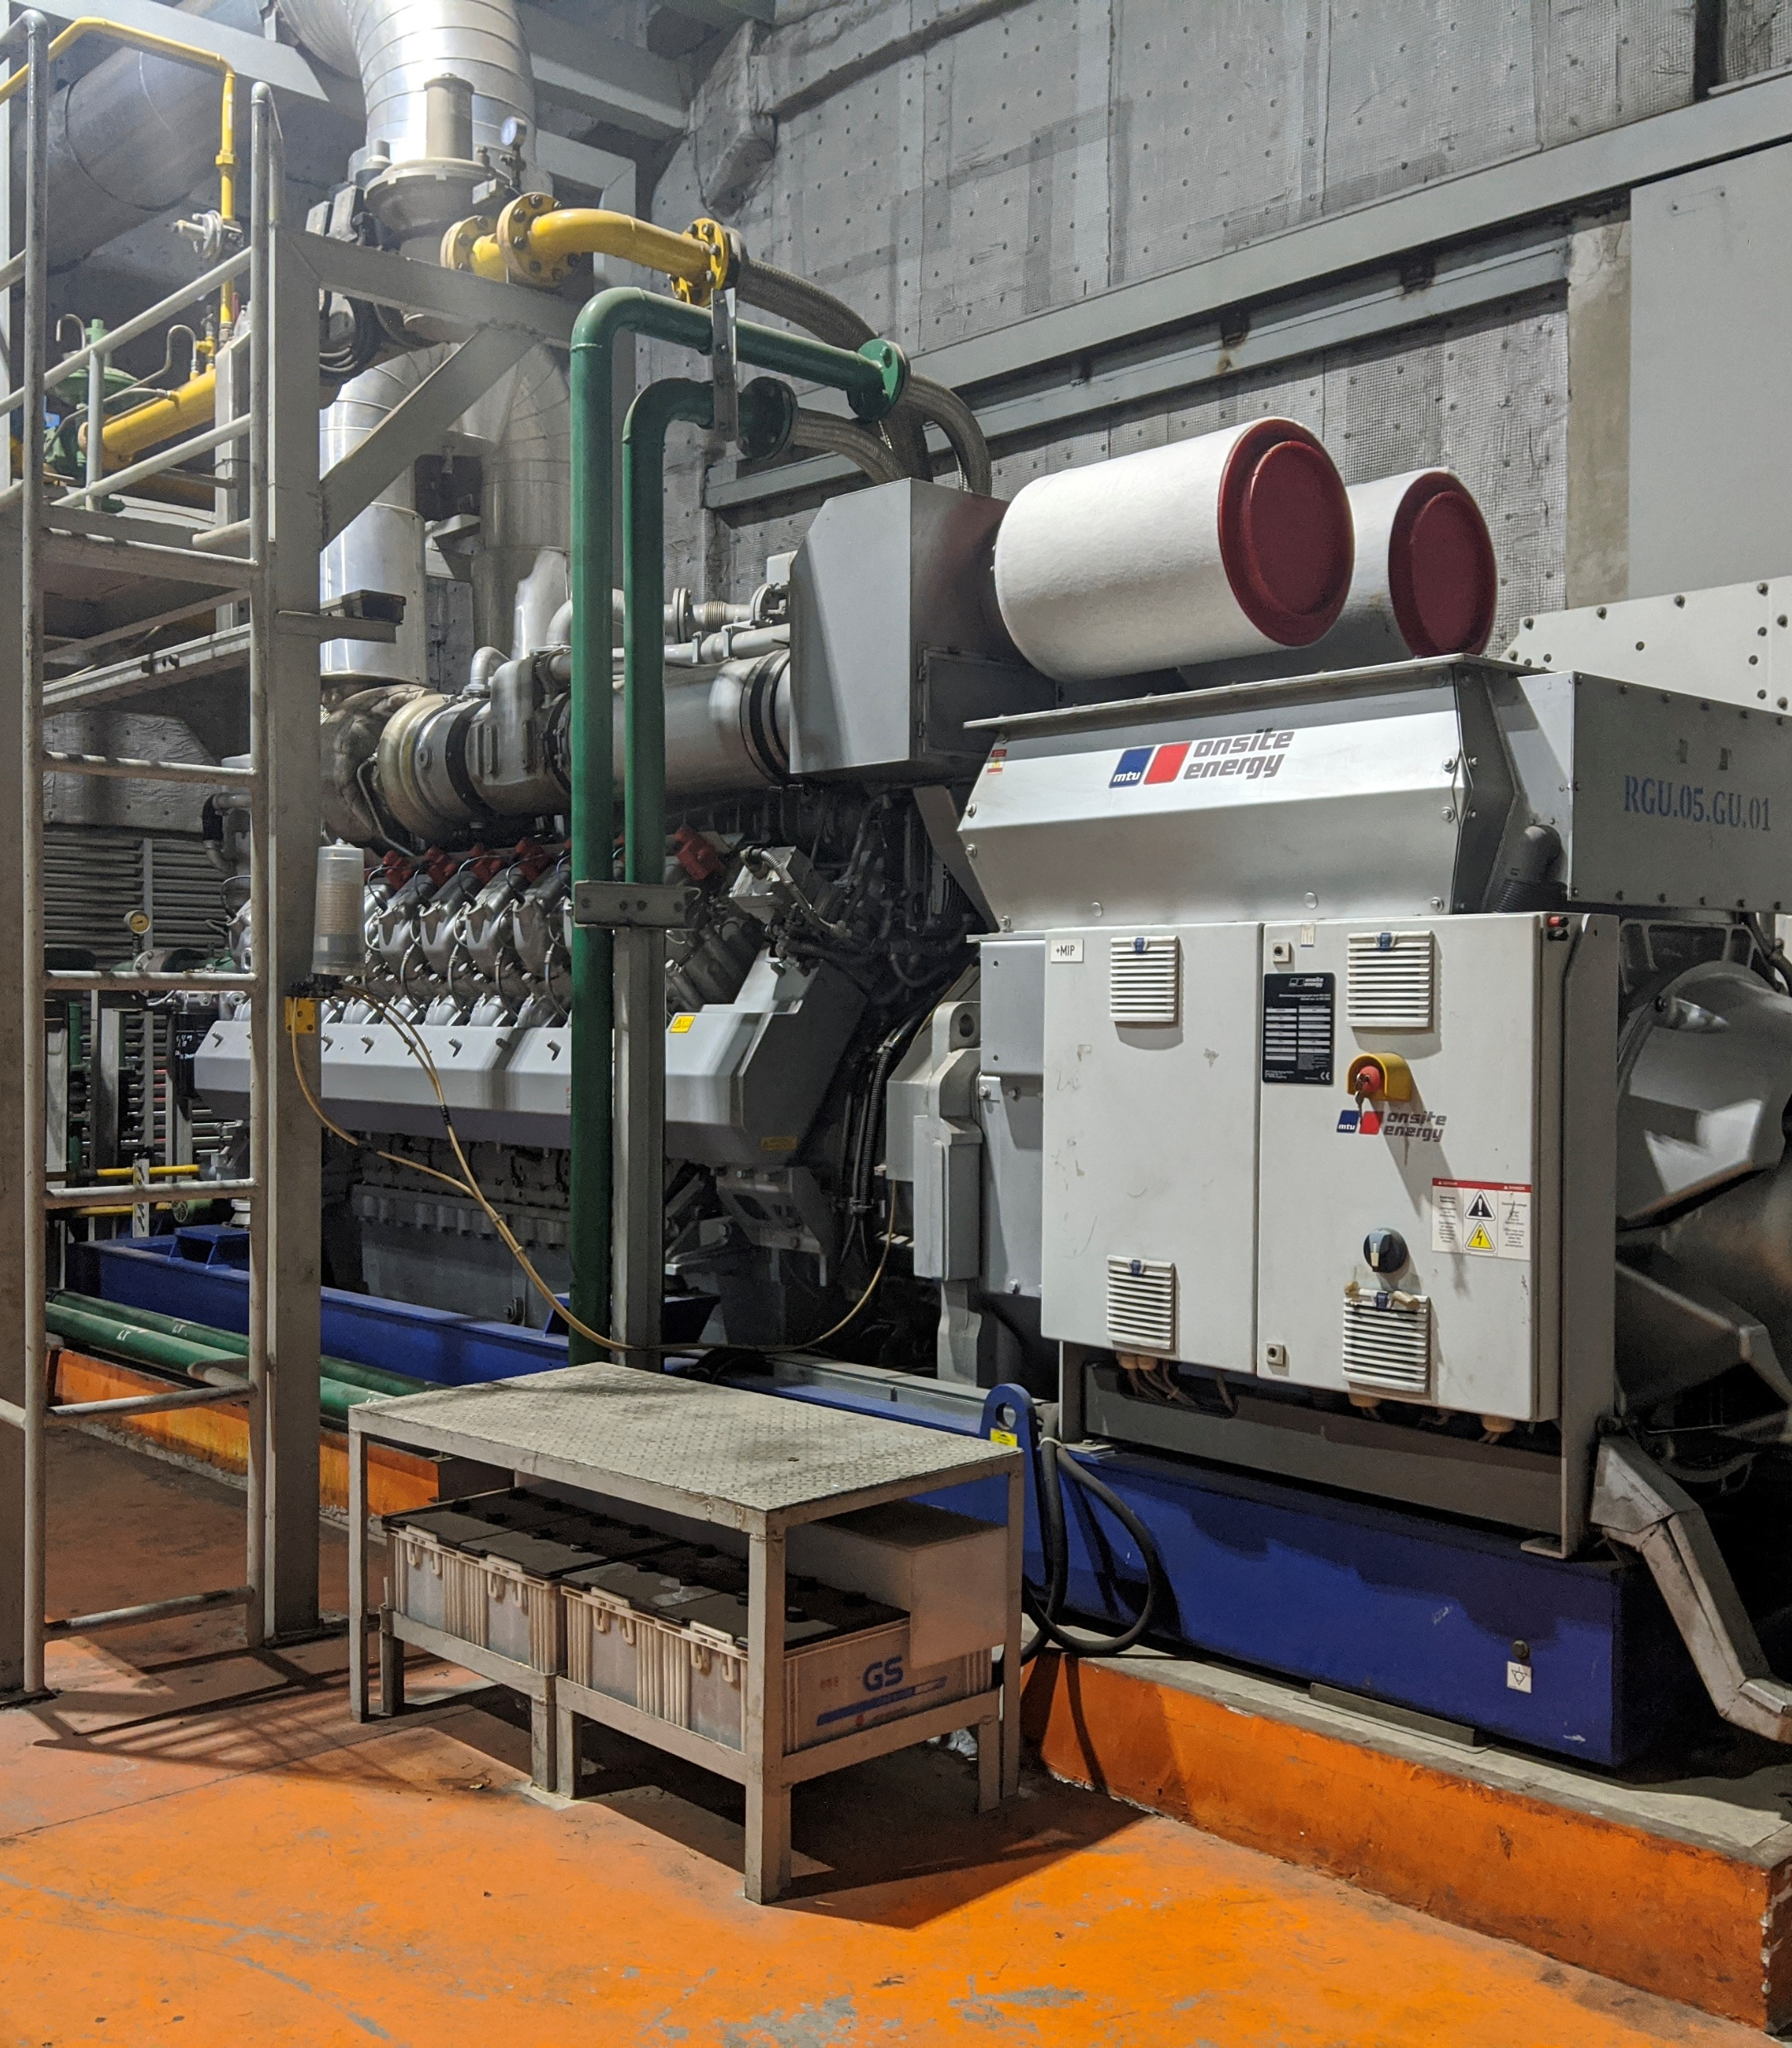
Batasan Masalah
Sistem hanya dirancang sesuai kebutuhan di Departemen Joint Maintenance Utility
1
Penelitian ini tidak membahas tentang sistem pada sisi gudang.
2
Penelitian ini tidak membahas kebutuhan perangkat keras server dan sistem.
3
Penelitian ini tidak membahas biaya perancangan dan biaya kebutuhan perangkat keras sistem
4

Slide 6

Manfaat
Proses pembaharuan informasi proyek tidak hanya dapat dilakukan di kantor Departemen JMU
1
2
Mempermudah proses dokumentasi arsip-arsip proyek.
Dapat memberikan umpan balik kepada Departemen Purchase Requisition dalam penentuan kontraktor proyek
3

Slide 7
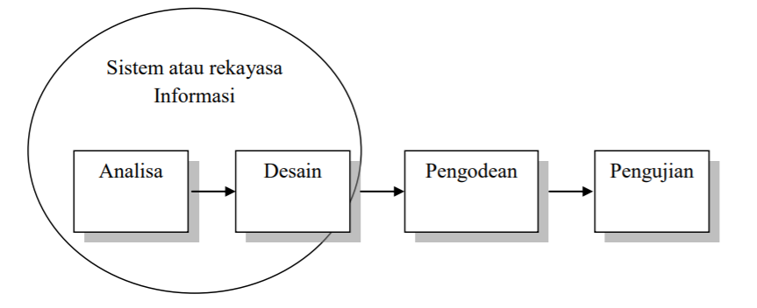
Metode Penelitian
Kami menggunakan metode Watrerfall dalam melakukan penelitian. Untuk lebih jelasnya sebagai berikut:

Slide 8
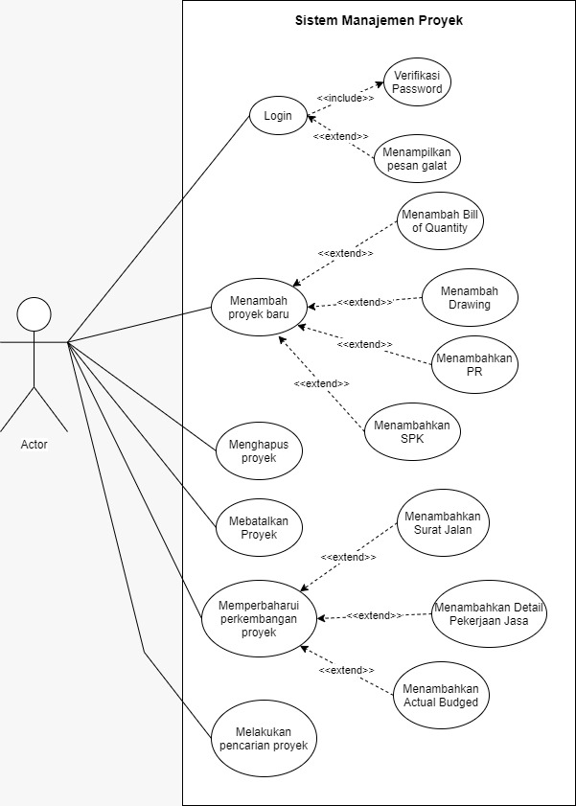
Use Case Diagram
Sistem Informasi Proyek
Launch
Launch

Slide 9
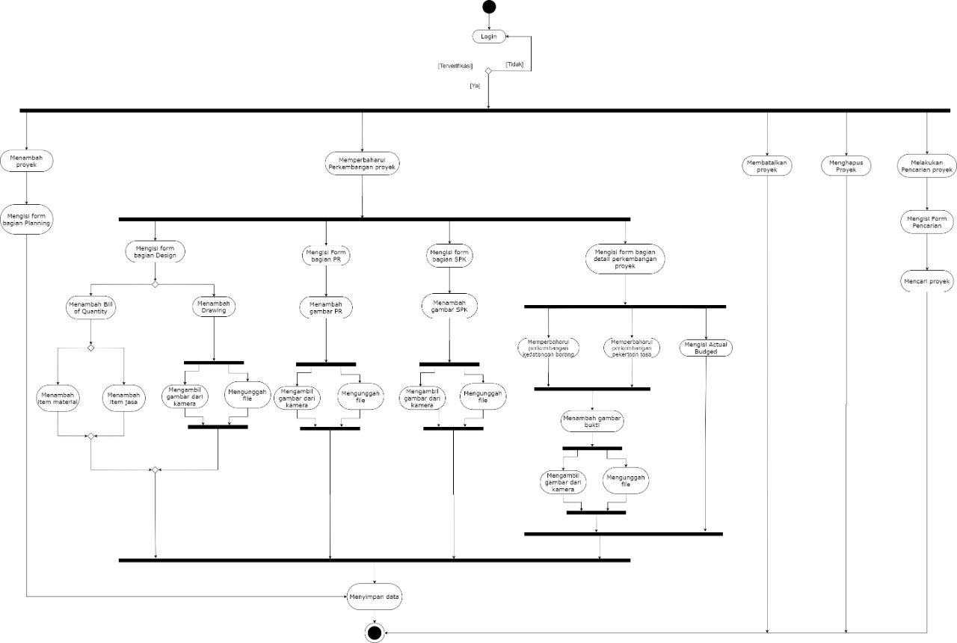
Activity Diagram

Slide 10
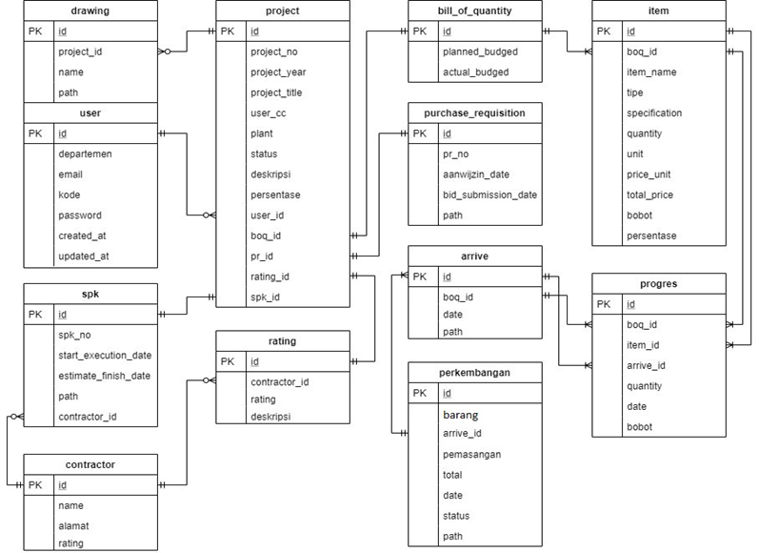
Entity Relational Diagram (ERD)
Launch
Launch

Slide 11
Hasil Kajian

Slide 12
Tampilan web

Slide 13
Uji Validasi
Disini nanti perhitungan validasi BOQ

Slide 14
Kesimpulan & Saran
1. Kesimpulan
Rancang Bangun system informasi proyek berbasis web dapat mengatasi masalah tersebut, dimana sistem dapat diakses dimana saja dan kapan saja.
Kesimpulan yang dihasilkan dalam penulisan tugas akhir yang berjudul “Rancang Bangun Sistem Informasi Berbasis Web” adalah sistem telah dapat berjalan, sistem dapat menyimpan berkas-berkas kedalam database, dan sistem dapat memberikan penilaian kontraktor pada tiap-tiap proyek.
2. Saran
Untuk penelitian selanjutnya diharapkan dapat membahas kebutuhan perangkat keras sistem dan server .

Slide 15
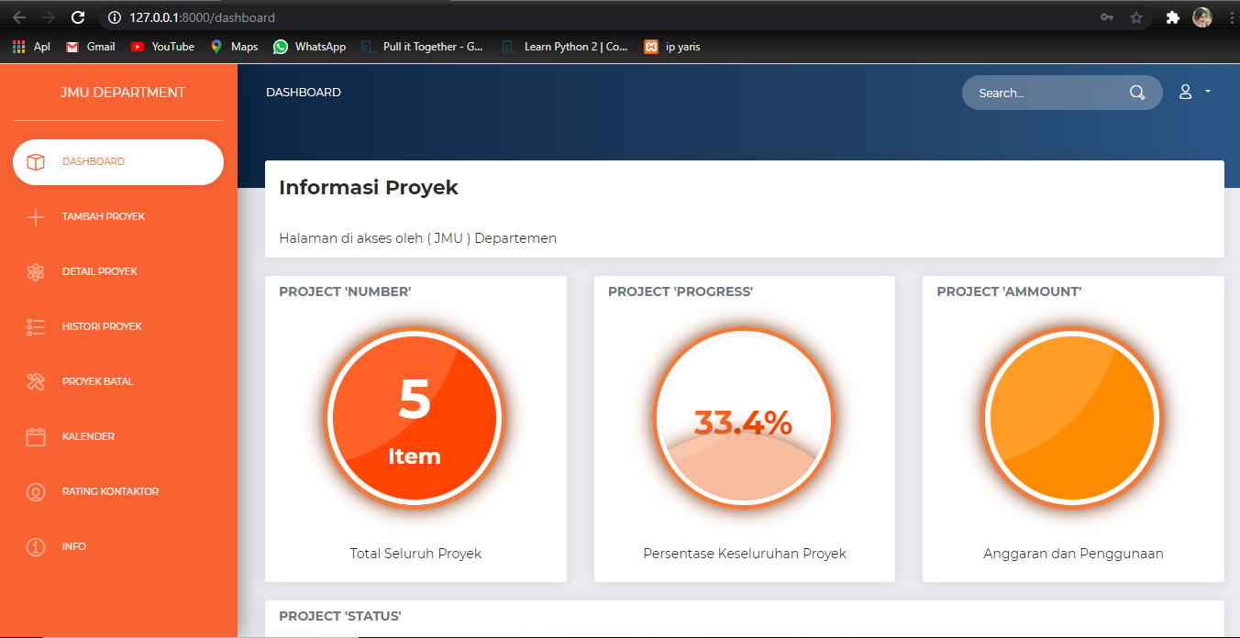
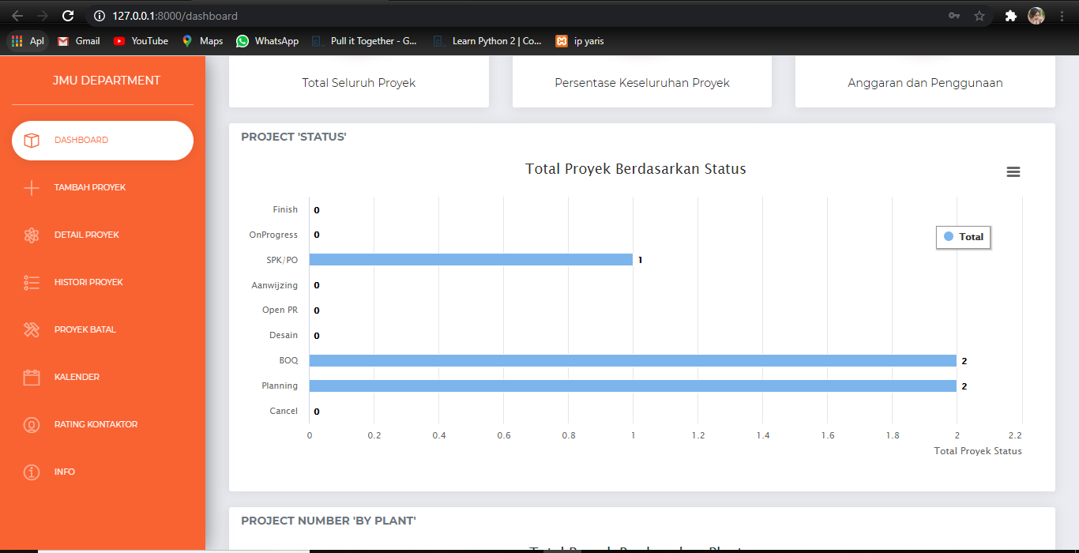
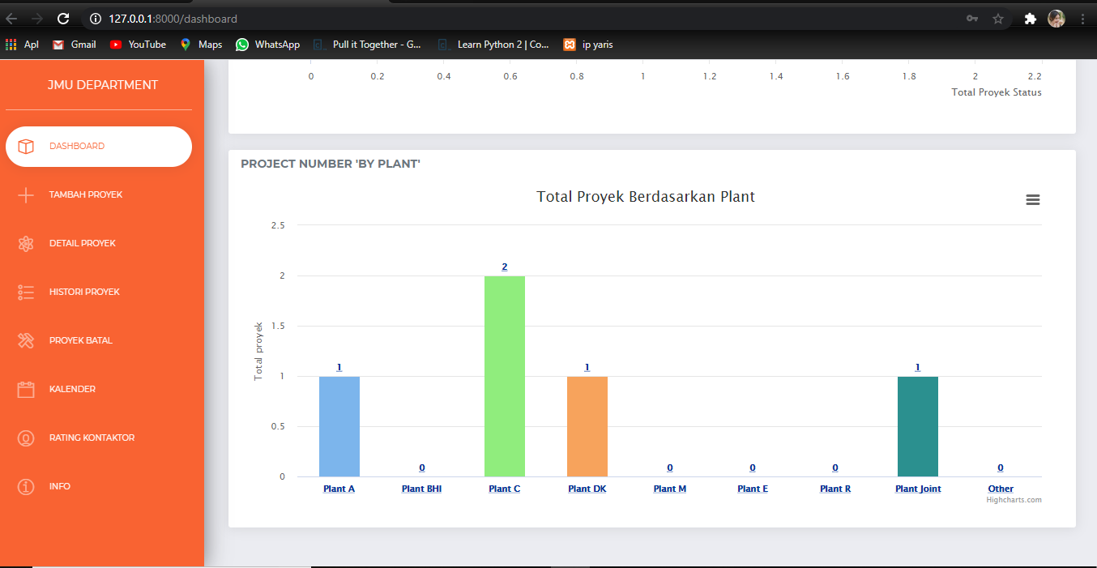
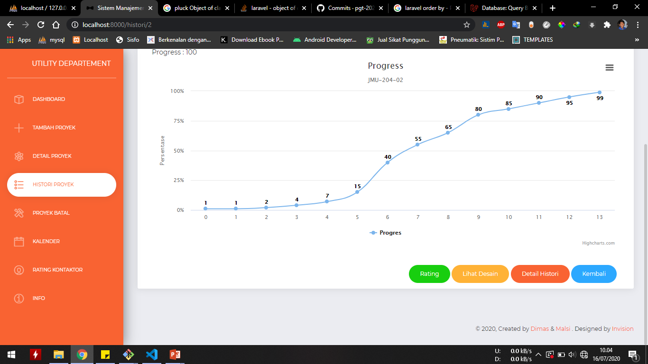
Gambaran Aplikasi

Slide 16
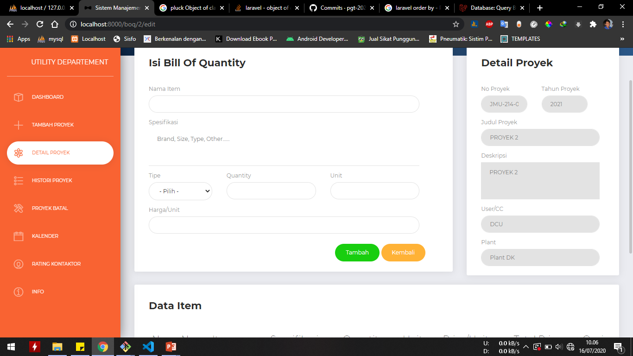
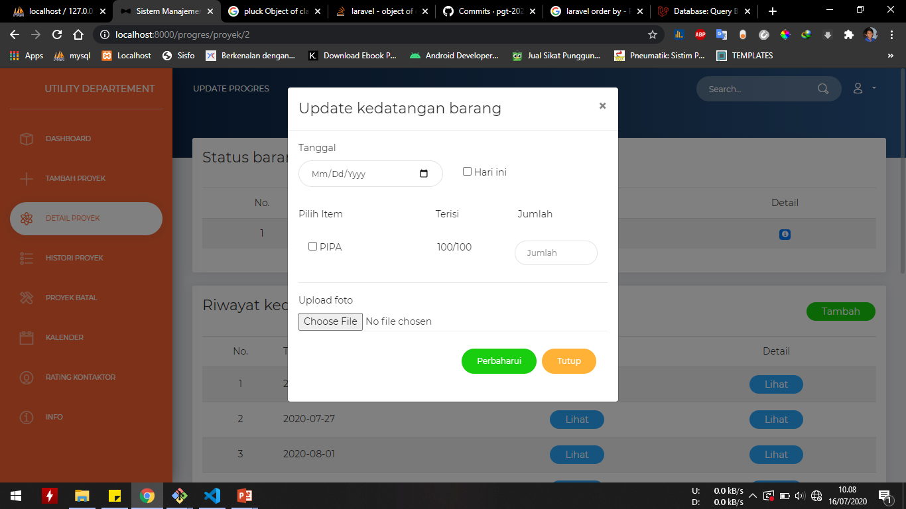
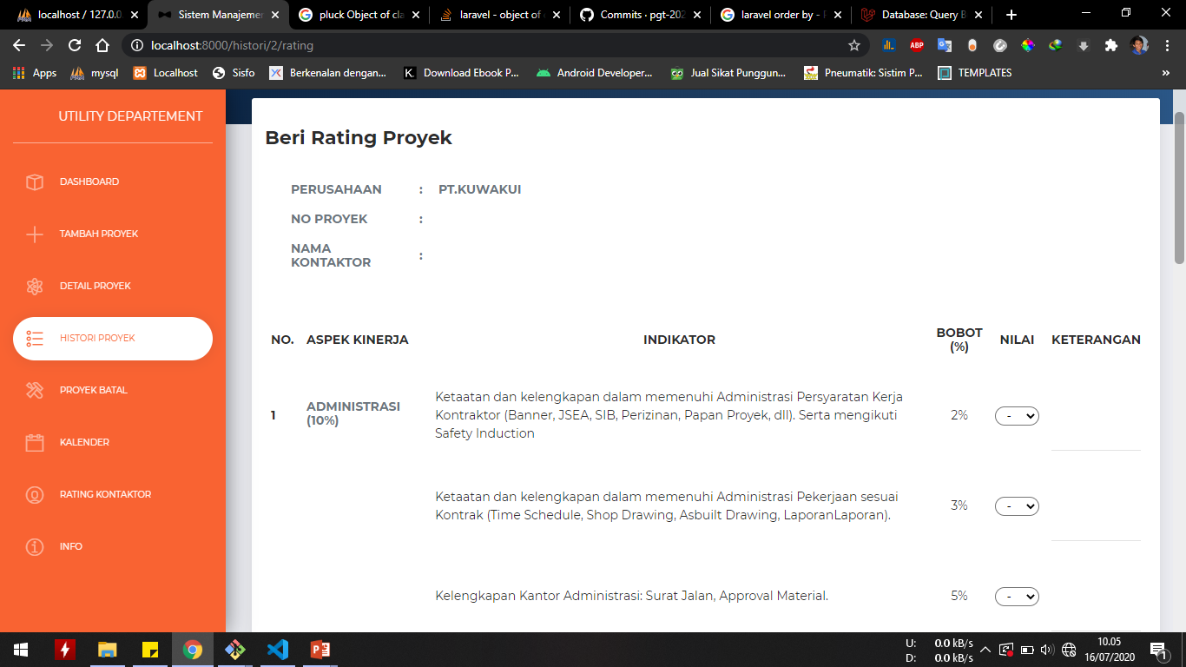
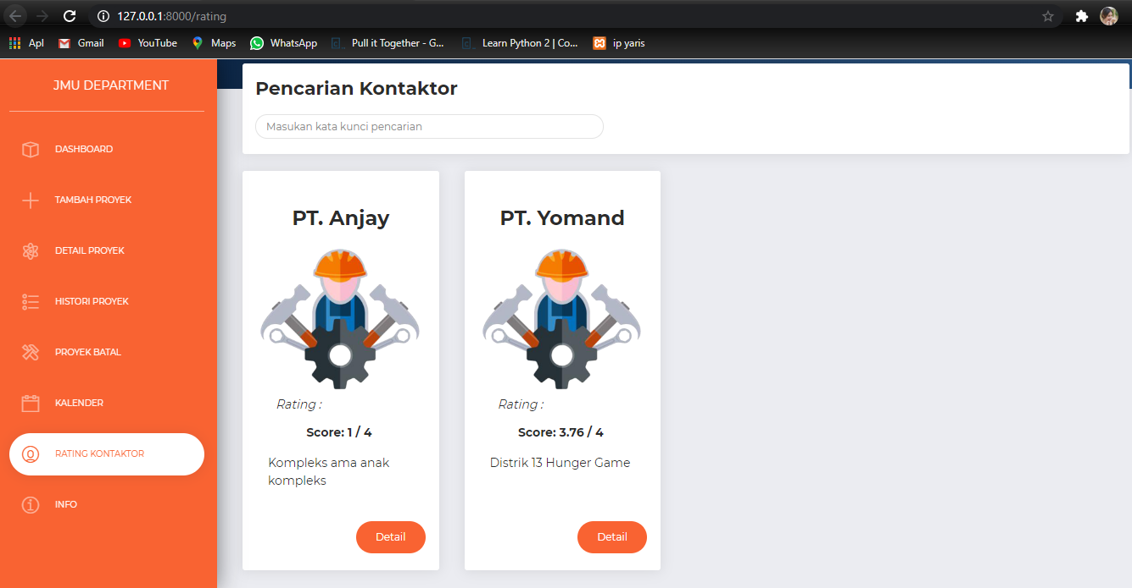
Gambaran Aplikasi

Slide 17
Terima Kasih

